Slide 1
数字系统设计 第五次实验课
主要内容： lab5
卓若凡
2021.4.20

Slide 2
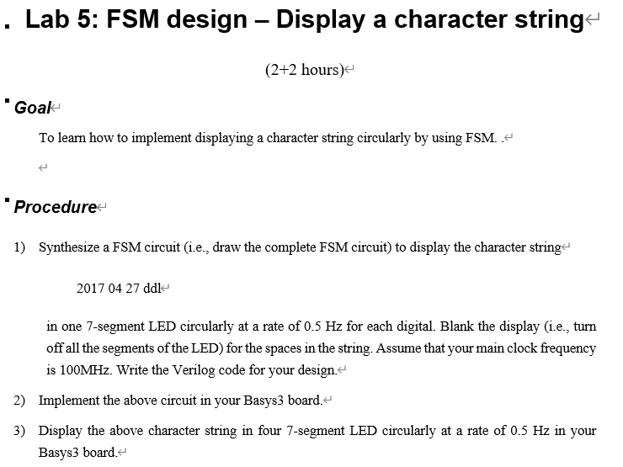

Slide 3
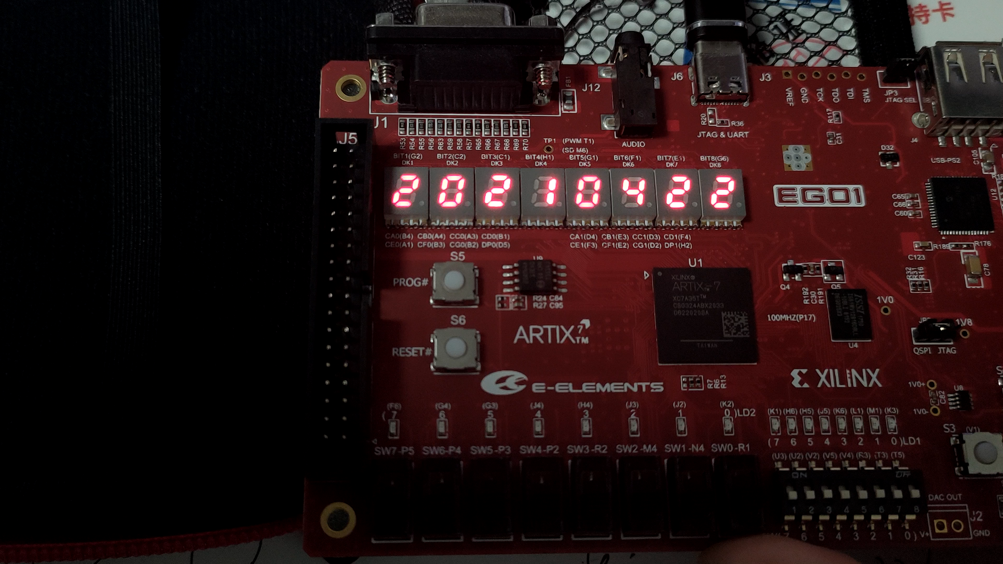
在数码管上，以0.5Hz滚动显示
“20210422”

Slide 4
STEP1
闪起来

Slide 5
4个数码管上能否同时显示不同的数字？
根据数码管的点亮原理，只能做到4个数码管中某几个显示一样的数字
例如： 0101_11111110 就是第二和第四个数码管显示8

Slide 6
人眼具有短暂的视觉残留效应（余晖效应）
时分复用

Slide 7
时分复用
先只选中最左边的数码管，显示2
再选中第二个数码管，显示0
再选中第三个数码管，显示0
再选中第四个数码管，显示0
再选中第五个数码管，显示0
再选中第六个数码管，显示0
再选中第七个数码管，显示0
再选中第八个数码管，显示0
循环…
数码管的显示间隔，经过曾经的助教XGG测试，2ms效果不错

Slide 8
STEP2
滚起来

Slide 9
数码管 | 1 | 2 | 3 | 4 | 5 | 6 | 7 | 8
State0 | 2 | 0 | 2 | 1 | 0 | 4 | 2 | 2
State1 | 0 | 2 | 1 | 0 | 4 | 2 | 2 | 2
State2 | 2 | 1 | 0 | 4 | 2 | 2 | 2 | 0
State3 | 1 | 0 | 4 | 2 | 2 | 2 | 0 | 2
State4 | 0 | 4 | 2 | 2 | 2 | 0 | 2 | 1
State5 | 4 | 2 | 2 | 2 | 0 | 2 | 1 | 0
State6 | 2 | 2 | 2 | 0 | 2 | 1 | 0 | 4
state7 | 2 | 2 | 0 | 2 | 1 | 0 | 4 | 2
左移
再左移

Slide 10
状态机怎么画？

Slide 11
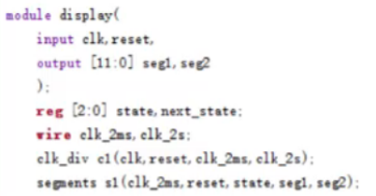
顶层模块（部分）

Slide 12
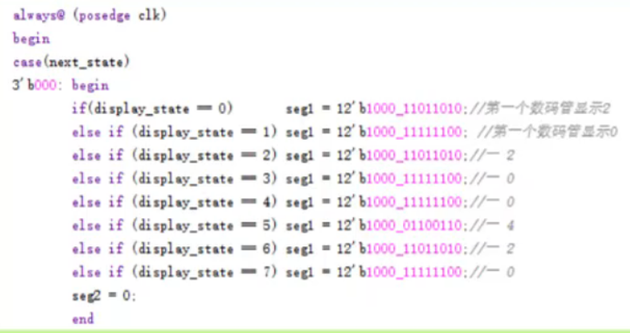
数码管模块（部分）

Slide 13
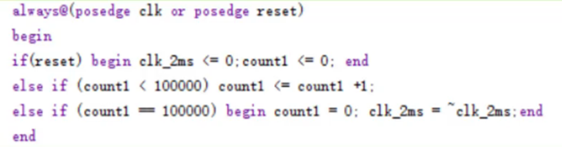
分频器

Slide 14
要求：
验收
实验报告

